Slide 1

Психолого- педагогический класс

Slide 2
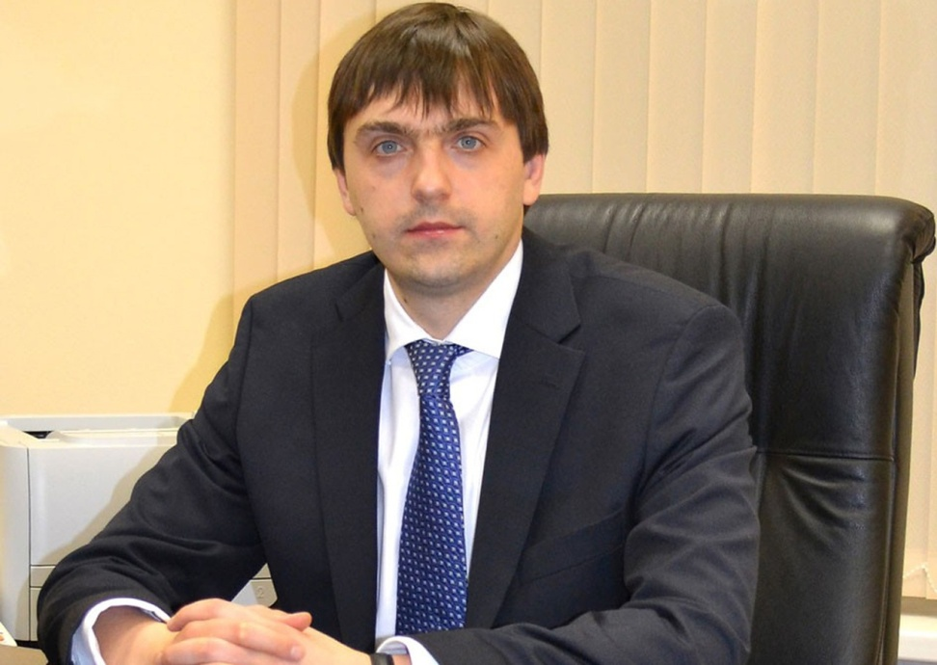
«Педклассы - это наш кадровый резерв, будущие учителя, которые через несколько лет придут работать в школы или колледжи. Им нужно создать все условия для учебы и саморазвития, а также для того, чтобы они продолжили педагогическое образование в профильных университетах или колледжах»
( Сергей Кравцов)

Slide 3
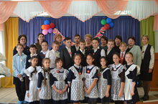
07.10.2023 года состоялось торжественное
открытие психолого- педагогического класса.

